Slide 1
SIE
SISTEMA INSTITUCIONAL DE EVALUACIÓN

Slide 2
DEFINICIÓN
El Sistema Institucional de Evaluación y Promoción de Estudiantes es un medio que se debe aplicar a los niveles de educación básica primaria, básica secundaria y media técnica de la Institución Educativa Presbítero Daniel Jordán.
Es responsabilidad del Consejo Directivo y Consejo Académico de la Institución, dar estricto cumplimiento del presente reglamento, por parte de docentes y estudiantes.

Slide 3
TIPOS DE EVALUACIÓN
Se utilizan (3) tres tipos de evaluación: diagnóstica, formativa y sumativa o acumulativa.

Slide 4
CRITERIOS DE EVALUACIÓN
Los valores porcentuales de los tres periodos académicos son los siguientes: Primer trimestre 13 semanas 33%, Segundo trimestre 13 semanas 34% y Tercer trimestre 14 semanas 33%

Slide 5
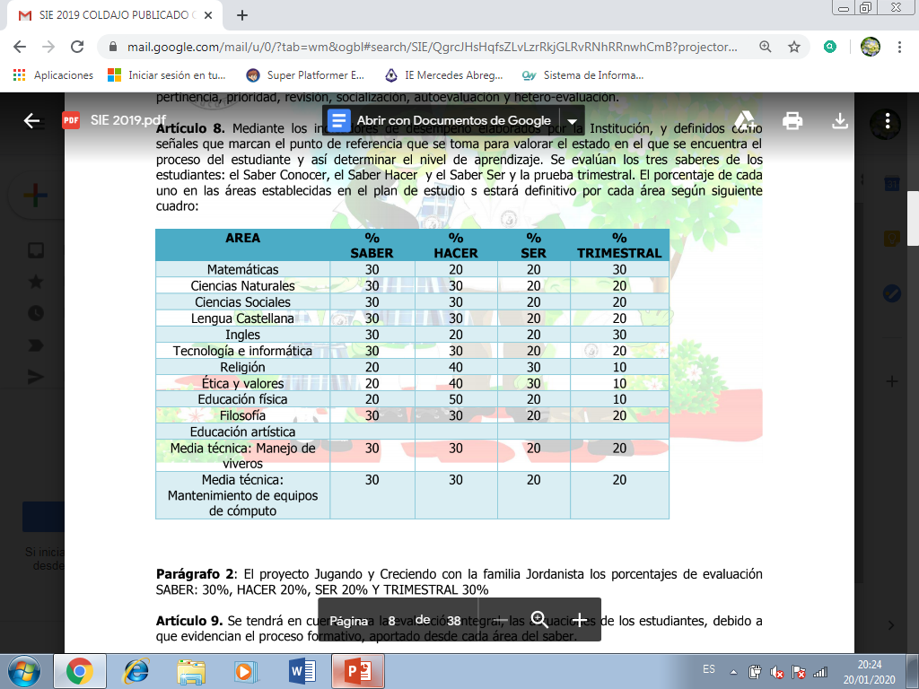

Slide 6
Artículo 12. El docente de cada área deberá reportar la inasistencia de los estudiantes al finalizar cada período académico.
Artículo 13. Para el desarrollo y cumplimiento de los procesos metodológicos de la evaluación:
  Se harán por periodo académico, un mínimo de cuatro (4) valoraciones
  Durante la primera y segunda semana del I trimestre se realizará la evaluación diagnóstico.
  Durante las dos últimas semanas de los tres primeros trimestres del año y durante la novena y décima la semana del tercer trimestre escolar se hará con los estudiantes la trimestral
Parágrafo: Si el estudiante falta con justa causa a la prueba trimestral, está debe ser aplicada en el día inmediatamente siguiente. En caso de ser el último día de aplicación de evaluaciones, este debe acogerse al proceso der recuperación de ser necesario.

Slide 7
CAPÍTULO 3: ESCALA DE VALORACIÓN INSTITUCIONAL Y SU EQUIVALENCIA CON LA ESCALA
Artículo 15. La institución aplica la siguiente escala de valoración institucional para los estudiantes de Básica Primaria, Básica Secundaria y Media Técnica en las áreas que no correspondan a las modalidades establecidas con el SENA–MEN equivalente con la escala nacional:
De 1.0 a 2.9 Desempeño Bajo
De 3.0 a 3.9 Desempeño Básico
De 4.0 a 4.6 Desempeño Alto
De 4.7 a 5.0 Desempeño Superior

Slide 8
Parágrafo 1. Para las áreas correspondientes a las modalidades establecidas, se tiene la siguiente escala para aprobar el control de calidad.
  APROBADO: 3.5 o más equivalen al 75% o más del desempeño escolar.
  DEFICIENTE: 3,4 o menos equivalen a menos del 75% del desempeño escolar.
Su equivalente con la escala nacional es:
De 1.0 a 3.4 Desempeño Bajo D – DEFICIENTE
De 3.5 a 3.9 Desempeño Básico A – APROBADO
De 4 a 4.6 Desempeño Alto A – APROBADO
De 4.7 a 5.0 Desempeño Superior A – APROBADO
Parágrafo 2. Los estudiantes con discapacidad manejan la misma escala de valoración para la evaluación de su proceso formativo.
Parágrafo 3: El proyecto Jugando y Creciendo con la familia Jordanista tendrá la misma escala de valoración de las demás áreas y asignaturas.

Slide 9
CRITERIOS DE PROMOCIÓN
Artículo 16: El estudiante se promueve al grado superior cuando apruebe todas las áreas establecidas en el plan de estudio de la institución educativa.
Parágrafo1: Los estudiantes que en la primera comisión de evaluación y promoción tengan la evaluación final con desempeño bajo en tres o más áreas, y agotados los procesos de recuperación trimestral, la comisión de evaluación y promoción oficializará la pérdida del año escolar.
Parágrafo 2: El estudiante que en la primera comisión de evaluación y promoción tenga con desempeño bajo en una o dos áreas, deberá recuperar ambas para ser promovido, en las dos últimas semanas del año escolar. Llegado el caso de no recuperar una o ninguna no será promovido, lo cual será oficializado por la comisión de evaluación y promoción.

Slide 10
Parágrafo 3: Se pierde el año escolar, cuando su inasistencia a las actividades institucionales es del 25%, o más, sin justificación válida por escrito: calamidad doméstica, incapacidad médica o citas médicas certificadas.
Parágrafo 4. Algunos casos especiales podrán ser analizados por la comisión de evaluación y promoción según el proceso llevado en el estudiante.
Parágrafo 5: Para los estudiaste con algún tipo de discapacidad diagnosticada se debe tener en cuenta para su promoción no solo el cumplimiento de la responsabilidad en el contexto educativo, sino con miras a plantear proyectos de vida, teniendo en cuenta el PIAR del mismo.

Slide 11
Artículo 17: Los estudiantes de la Media Técnica deben haber aprobado con un mínimo del 75 % todas las pruebas de calidad aplicadas por el SENA.
Articulo 18 PROMOCIÓN ANTICIPADA DE GRADO
Parágrafo 1: Los estudiantes que se encuentren en repitencia del año escolar con máximo tres áreas podrán ser promovidos al grado siguiente siempre y cuando demuestren un desempeño alto o superior en las áreas, previo análisis de la convivencia escolar. Es requisito indispensable que el acudiente o padre de
familia haga la petición por escrito al Consejo Académico.
Parágrafo2: La solicitud de promoción anticipada debe hacerse de forma escrita mediante formato definido por la institución, según el caso. Anexo 1 y Anexo 2

Slide 12
CAPÍTULO 5: CARACTERÍSTICAS REQUERIDAS PARA QUE LOS ESTUDIANTES OBTENGAN LA
VALORACIÓN CORRESPONDIENTE A CADA NIVEL DE DESEMPEÑO
Establecen los criterios de evaluación para los diferentes niveles de desempeño
Parágrafo 1. Los estudiantes cuyo número de ausencias injustificadas supera el 25% de la intensidad horaria de esa área o asignatura tendrá un desempeño bajo con una calificación de 1,0.

Slide 13
ESTRATEGIAS DE VALORACIÓN INTEGRAL DE DESEMPEÑO
Artículo 24. Están fundamentadas en el proceso APRENDER PARA TODA LA VIDA, sobre:
Aprender a Conocer
Aprender a Hacer
Aprender a Ser
Prueba trimestral

Slide 14
CAPÍTULO 7: ACCIONES DE SEGUIMIENTO PARA MEJORAR LOS DESEMPEÑOS DE LOS
ESTUDIANTES DURANTE EL AÑO ESCOLAR
Artículo 32: Las siguientes son las acciones de seguimiento para mejorar los desempeños de los estudiantes:
• Pruebas diagnósticas
• Informar contenidos temáticos, los desempeños, los indicadores de desempeño
• Estrategias de apoyo en horarios especiales definidos por coordinación.
• Llevar un registro de los avances y/o dificultades
• Hacer seguimiento a las estrategias de apoyo y registrarlos en la planilla
• En cada uno de los planes de área se anexarán los respectivos criterios de evaluación
• Citación a los padres de familia para entregas de informes parciales

Slide 15
Artículo 33: Todo estudiante que finalizado el período académico y agotado el tiempo de recuperación llegare a perder tres o más áreas POR PRIMERA VEZ, firmará un Acta de Compromiso Académico en coordinación.
Artículo 34: Todo estudiante que finalizado el período académico y agotado el tiempo de recuperación llegare a perder al menos una o más áreas POR SEGUNDA VEZ firmará un Acta de Exigencia Académica en coordinación.
Artículo 35: Todo estudiante que finalizado el período académico y agotado el tiempo de recuperación llegare a perder al menos una o más áreas POR TERCERA VEZ firmará un Acta de Matrícula Condicional Académica en coordinación.
Parágrafo 1: La comisión de evaluación analizara los posibles casos en que el estudiante firme el Acta de Matrícula Condicional Académica en coordinación, cuando al finalizar el segundo trimestre obtenga un rendimiento académico bajo en cuatro o más áreas fundamentales.

Slide 16
CAPÍTULO 8: PROCESOS DE AUTOEVALUACIÓN DE LOS ESTUDIANTES
Artículo 41: La autoevaluación. Es la evaluación realizada por el mismo estudiante, a partir de algunos criterios institucionales. Consiste en valorar conscientemente sus propias actitudes durante el período académico.
Artículo 42: La coevaluación. Es la evaluación que realizan los compañeros del mismo grado acerca de cada uno de los estudiantes en la CONVIVENCIA ESCOLAR.
Artículo 43: La heteroevaluación Es la evaluación que realiza el profesor al estudiante del proceso de enseñanza y aprendizaje llevado a cabo durante cada periodo académico.

Slide 17
CAPÍTULO 9: ESTRATEGIAS PERMANENTES DE APOYO PARA LA SUPERACIÓN DE LAS
SITUACIONES PEDAGÓGICAS PENDIENTES DE LOS ESTUDIANTES
Artículo 44: Las siguientes son acciones de seguimiento para el mejoramiento de los desempeños de los estudiantes durante el año escolar:
1) Transcurrido el 50% del periodo escolar, los padres de familia y/o acudientes serán citados para recibir un informe parcial de manera oral
2) Durante las dos últimas semanas de los dos primeros trimestres y la novena y décima semanas del tercer trimestre, serán aplicadas las pruebas trimestrales en todas las áreas y asignaturas que componen el plan de estudio.
3) La Comisión de Evaluación y Promoción respectiva revisará el cumplimiento de los compromisos inscritos entre la familia y la Institución.

Slide 18
En la primera semana de los dos últimos trimestres y culminado el año escolar, se dará a los estudiantes, padres de familia y/o acudientes de acuerdo a lo definido por la comisión de evaluación y promoción, un informe escrito de la situación académica de los alumnos;
5) Entregado el informe escrito de los dos primeros trimestres y el oral del tercer trimestre a los padres de familia y/o acudiente, se darán a conocer a los mismos las estrategias de recuperació y de profundización en cada una de las áreas y/o asignaturas

Slide 19
Parágrafo 1: Cada área establecerá unos procesos y estrategias que serán llevados a cabo dentro del horario que se establezca y que propenden por el mejoramiento de aquellos estudiantes que hayan quedado con desempeño bajo en el transcurso de un periodo académico.
Parágrafo 2: Las actividades y estrategias para la superación de las situaciones pendientes de los estudiantes es una responsabilidad compartida por el estudiante, los docentes y los padres de familia o acudientes.
Parágrafo 3: La nota final para las actividades propuestas en las estrategias de recuperación periódica se determina según numeración correspondiente al desempeño bajo o básico, es decir, entre 1.0 y 3.9, quedando superadas las dificultades para las áreas académicas con una valoración igual o superior a 3.0 y para las áreas técnicas a 3.5.

Slide 20
Parágrafo 4: En caso que el estudiante obtenga en su proceso de recuperación una nota inferior a la obtenida durante el trimestre a recuperar, está no será modificada.
Parágrafo 5: Los estudiantes al finalizar el proceso de recuperación deberán firmar el acta de recuperación por cada asignatura o área a la que se haya presentado, los docentes titulares deberán hacer entrega a coordinación de dichas actas.
Parágrafo 6: La ejecución de las acciones de seguimiento son de carácter obligatorio y la no presentación de estas tiene una valoración de 1.0 (uno) en el proceso de recuperación. Esta valoración afectará el nivel de desempeño en la nota definitiva de la convivencia escolar.

Slide 21
Parágrafo 9: La etapa productiva de las medias técnicas de undécimo grado, debido a su carácter práctico no realizará el paso cinco estableció en el presente artículo
Artículo 45: Para la superación de las dificultades presentadas por los estudiantes de la media técnica en las pruebas de calidad aplicadas por el SENA, se dará como máximo dos oportunidades de recuperación,

Slide 22
CAPÍTULO 14: INSTANCIAS, PROCEDIMIENTOS Y MECANISMOS DE ATENCIÓN Y RESOLUCIÓN DE RECLAMACIONES DE PADRES DE FAMILIA Y ESTUDIANTES SOBRE LA EVALUACIÓN Y LA PROMOCIÓN
INSTANCIAS:
• Docente del área
• Director(a) de grupo
• Coordinador(a)
• Rector(a)
• Comité de Convivencia
• Comisiones de Evaluación y Promoción
• Consejo Académico
• Consejo Directivo, dentro de su competencia señalada en el Decreto 1860/94, literal b Art. 23. y
el Decreto 1290 Art. 11 numeral 7.

Slide 23
CAPÍTULO 16: GRADUACIÓN
Artículo 76: El estudiante de once grado de la Institución Educativa Presbítero Daniel Jordán deberá cumplir con los siguientes requisitos para su graduación como bachiller técnico:
1. Haber aportado los documentos reglamentarios definidos
2. Cumplir con lo estipulado en el SIE sobre la Promoción de los estudiantes de acuerdo con la Ley y las normas reglamentarias.
3. Documento de identidad vigente.
4. Haber aprobado satisfactoriamente los dos grados de la Educación Media Técnica.

Slide 24
5. Haber desarrollado satisfactoriamente el proyecto del Servicio Social Obligatorio
7. Aprobar las pruebas de control de calidad que realiza el SENA
8. Aprobar las demás competencias establecidas para la modalidad correspondiente a su proceso formativo.
9. Haber presentado la prueba saber 11.
Parágrafo 1: Los estudiantes de once grado once deben realizar un curso de preparación para las pruebas saber, el cual de carácter obligatorio y en caso de no cumplimiento será remitido al consejo directivo.

